Slide 1
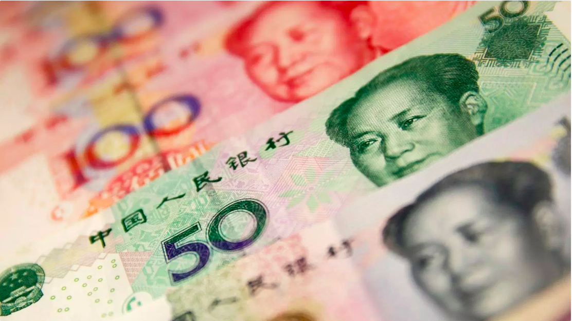
资本主义全球化
https://qz.com/africa/1291372/chinas-yuan-gets-support-from-africa-central-banks-to-replace-us-dollar-reserve/

Slide 2
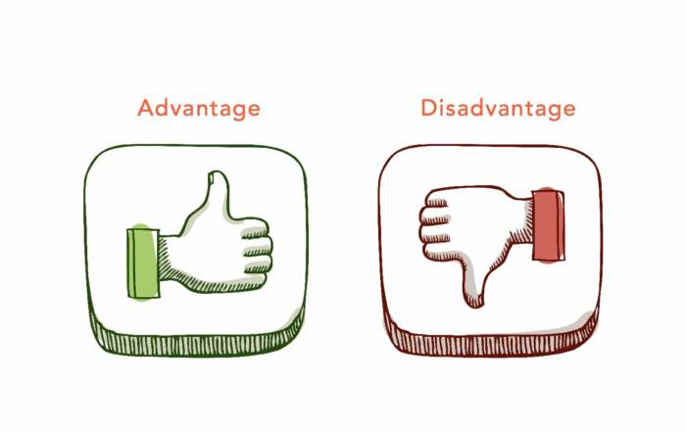
资本主义全球化的坏处比好处更多
https://patrizeproperties.com/resources/landlord-art/advantages-and-disadvantages-of-hiring-a-property-manager/

Slide 3
推动经济的发展
https://patrizeproperties.com/resources/landlord-art/advantages-and-disadvantages-of-hiring-a-property-manager/

Slide 4
但是这个经济。。。

Slide 5
造成工作不平等
加剧贫富差距
https://patrizeproperties.com/resources/landlord-art/advantages-and-disadvantages-of-hiring-a-property-manager/

Slide 6
穷人
富人
工作辛苦、赚钱太少
很多低收入的人生活有困难
他们不可以买不起很多东西
这些人得去沃尔玛买打折的便宜东西
赚太多的钱
他们消费享受
买什么都不是问题
https://www.vectorstock.com/royalty-free-vector/cartoon-style-characters-poor-and-rich-man-vector-16364991

Slide 7
美国人喜欢把利润最大化
把风险最小化
https://infostormer.com/record-number-of-americans-want-to-leave-country/

Slide 8
我觉得资本主义全球化带来了不好的工作环境。。。
工人工作时间长；他们从早到晚工作
他们使用有害的化学品；这些的化学品对身体健康有不好
学生在Briggs and Stratton工作。不上学
在工厂很热和不安全
https://www.vectorstock.com/royalty-free-vector/woman-person-thinking-icon-vector-10457808

Slide 9
我觉得大公司常常不在乎他们的工人
大公司把他们工人看成商品
公司只想商品的利润
http://www.soidergi.com/2018/12/person-thinking-vector-drawing/man-person-thinking-icon-vector/

Slide 10
我觉得社会应该找出方法创造社会变革！
没有人应该为钱而担心
经理需要听工人的问题

Slide 11
现在我买东西，更自觉
我不想从不优待工人的公司那里 买东西
https://www.vectorstock.com/royalty-free-vector/blank-cinema-production-black-clapper-board-vector-13496859

